Slide 1
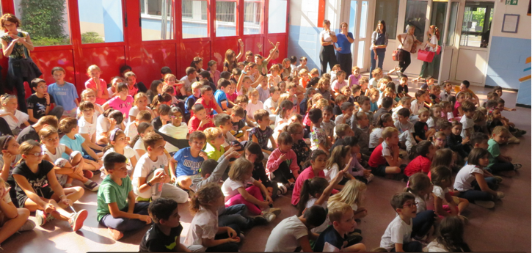
Scuola Primaria “G. Carducci” di Buguggiate
BENVENUTI ALL’OPEN DAY 2022

Slide 2
LA NOSTRA SCUOLA: L’EDUCAZIONE INCLUSIVA
L’educazione inclusiva è un modo di “fare scuola” che si costruisce attraverso un costante cammino di miglioramento e l’utilizzo delle risorse esistenti, specialmente le risorse umane, per sostenere la formazione di tutte le alunne e gli alunni della nostra comunità.
Questo modello ha come finalità l’adattamento della scuola alle esigenze di apprendimento dei bambini e non solo l’adattamento dei bambini alla scuola, attraverso l’uso di specifiche metodologie didattiche e strategie educative.

Slide 3
IL PROGETTO DI PLESSO: A.L.B.E.R.I : Arte Libri Ben-essere Ricerche Insieme
Il progetto nasce dalla condivisione di un pensiero:
la scuola è una comunità educante all’interno della quale ogni persona è una risorsa per tutte le altre.
Lavorare in gruppo con un approccio interdisciplinare per raggiungere obiettivi comuni, condividere idee, progettarle e realizzarle: camminare insieme.
Gli adulti diventano un esempio per i bambini: l’unione consente di realizzare “grandi cose”.

Slide 4
UNA SCUOLA PER TUTTI E PER OGNUNO
riconoscere e rispondere alle diverse esigenze dei bambini;
armonizzare le differenze;
sviluppare una progettazione didattico-educativa che corrisponda alle esigenze dei bambini in relazione alle reali possibilità, stile e ritmo di apprendimento di ciascuno;
adeguare le strategie di insegnamento alle particolarità di ogni bambino;
organizzare modalità di apprendimento attivo, partecipativo, cooperativo e di aiuto reciproco;
valorizzare la diversità come risorsa.

Slide 5
IL TEMPO SCUOLA
27 ORE ALLA SETTIMANA in prima, seconda e terza
DAL LUNEDÌ AL VENERDÌ
LUNEDÌ | MARTEDÌ | MERCOLEDÌ | GIOVEDÌ | VENERDÌ
Pre-scuola Dalle 7:30
7:50 – 12:50 | 7:50 – 13:50 | 7:50 – 12:50 | 7:50 – 13:50 | 7:50 – 12:50
mensa | mensa | mensa | mensa | mensa
Doposcuola Fino alle 17:00
Notes:
5

Slide 6
QUADRO ORARIO DELLE DISCIPLINE
AREA | ORE in classe prima
LINGUISTICA: italiano arte musica motoria inglese | 12
LOGICO-SCIENTIFICO-MATEMATICO matematica scienze tecnologia | 9
AREA ANTROPOLOGICA storia geografia | 4
RELIGIONE CATTOLICA | 2
Totale | 27
EDUCAZIONE CIVICA: 33 ore annuali trasversali

Slide 7
AMPLIAMENTO DELL’OFFERTA FORMATIVA
Progetto continuità (Raccordo Scuola dell’infanzia e Scuola Primaria - Raccordo Scuola Primaria e scuola Secondaria)
Tutoraggio (Classi 5^-1^)
Progetto Grillo parlante
Progetto Affettività
Progetto “Giovanissimi pensatori” filosofia con I bambini
Progetto Ed. Ambientale (COINGER e Verde Pulito)
Sport (avviamento allo sport con varie associazioni)
Progetto Madrelingua
ProgettoTeatro
Progetto contro il bullismo
Progetto di astronomia

Slide 8
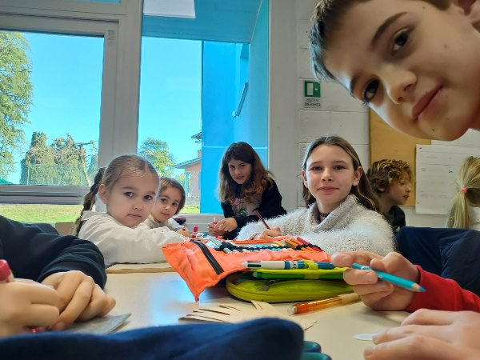
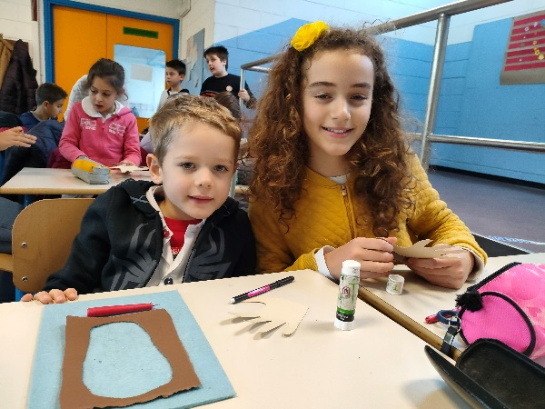
CONTINUITÀ, ACCOGLIENZA E TUTORAGGIO
In “CONTINUITÀ” tra la Scuola dell’ Infanzia e la Scuola Primaria avviene l’ACCOGLIENZA dei bambini e delle bambine, attraverso incontri, attività mirate e il TUTORAGGIO degli alunni e delle alunne delle classi quinte.
Un percorso attraverso il quale sentirsi già parte della comunità scolastica.
Notes:
8

Slide 9
Il grillo parlante
IL PROGETTO NASCE DALL’ESIGENZA DI:
offrire ad ogni alunno un percorso scolastico adeguato alle sue reali capacità;
fornire ad ogni alunno adeguate strumentalità di base per affrontare il successivo percorso scolastico;
prevenire situazioni di disagio e di insuccesso.
LA SCUOLA DI FRONTE AI BISOGNI EDUCATIVI SPECIALI:
UN PROGETTO DI PREVENZIONE E RECUPERO
IN COLLABORAZIONE CON
L’AMMINISTRAZIONE COMUNALE
DESTINATARI
Alunni con difficoltà scolastiche generiche
Alunni con DSA (disturbi specifici di apprendimento)
Alunni con ADHD (deficit di attenzione e iperattività)
Alunni stranieri in fase di acquisizione della lingua italiana

Slide 10
LA COLLABORAZIONE CON IL COMUNE
La nostra Scuola può contare sul Comune di Buguggiate che, con i suoi servizi, le attività e con il Piano di Diritto allo Studio, sostiene e accompagna le famiglie e la crescita dei bambini e delle bambine
Pre-scuola attivo dal lunedì al venerdì
Doposcuola attivo dal lunedì al venerdì
Servizio Mensa attivo dal lunedì al venerdì
Educatrice a supporto del progetto “Il grillo parlante”
Finanziamenti di attività e progetti

Slide 11
Accento
SOCIETÀ COOPERATIVA SOCIALE
Chi siamo
Accento è una cooperativa sociale che offre soluzioni innovative nell’ambito dei servizi educativi e culturali.
È una realtà che mette a disposizione strumenti e conoscenze consolidate in oltre 20 anni di esperienza, per rispondere alle esigenze di benessere e di crescita di persone, famiglie, gruppi e organizzazioni.
WWW.COOPACCENTO.IT

Slide 12
Doposcuola
14.00-14.30 Accoglienza, assemblea iniziale con conversazioni a grande gruppo;
14.30-16.00 Spazio compiti;
16.00-16.15 Merenda (propria se prevista);
16.15-17.00 esperienze laboratoriali e giochi;
mira a costruire esperienze di senso e significato, condividendo obiettivi e strategie con il gruppo di lavoro (insegnanti di sostegno, insegnanti curriculari, educatori).
Lo spazio compiti e l’esperienza laboratoriale proposti al doposcuola sono pensati e progettati in sinergia con il mattino.
WWW.COOPACCENTO.IT

Slide 13
COLLABORAZIONE CON LE FAMIGLIE
ASSOCIAZIONE «GENITORI A SCUOLA»

Slide 14
ALTRE COLLABORAZIONI ESTERNE
Proloco
Associazioni sportive
COINGER
Centro anziani
Associazione «I buoni frutti»

Slide 15
RISORSE E MATERIALI
Per quanto riguarda le risorse di tipo strutturale e
strumentale la scuola dispone di:
Aule con LIM e Digital Board
Palestra, mensa
Angolo morbido
Biblioteca “Angolo dei libri”
Giardino
Notes:
15

Slide 16
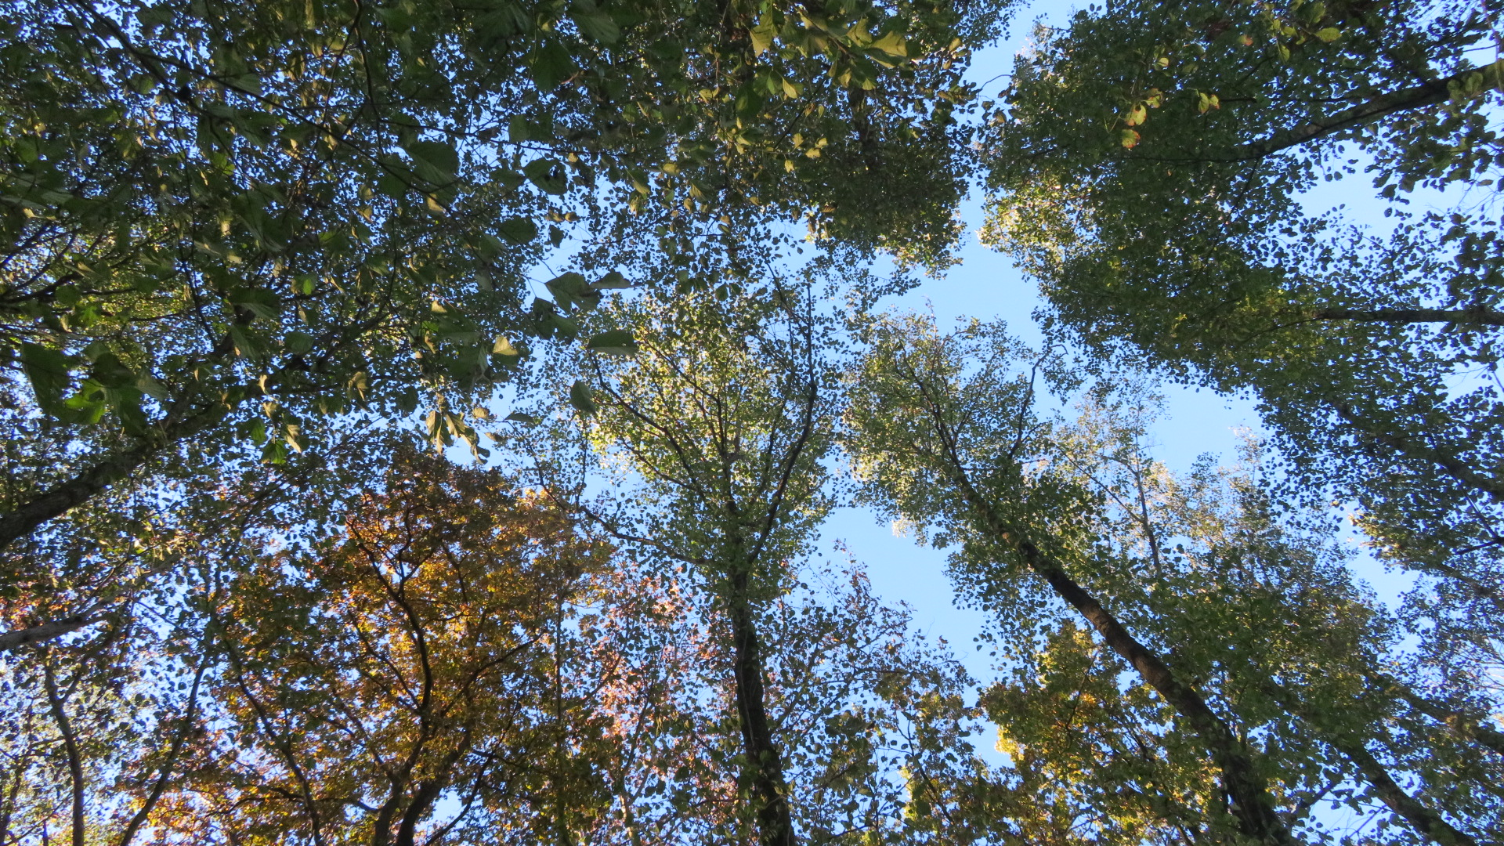
Mettere tutti le bambine e i bambini
in condizione di apprendere è
l’obiettivo più importante della nostra scuola!

